Slide 1
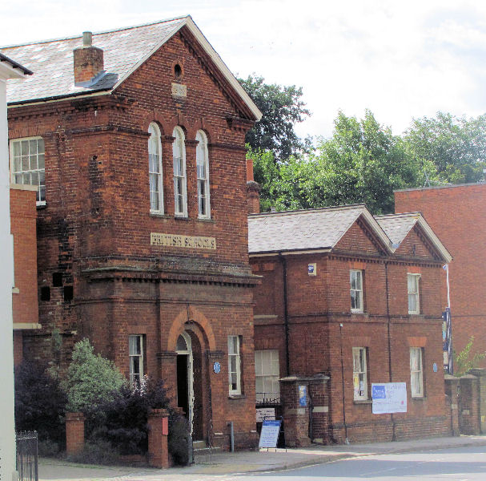
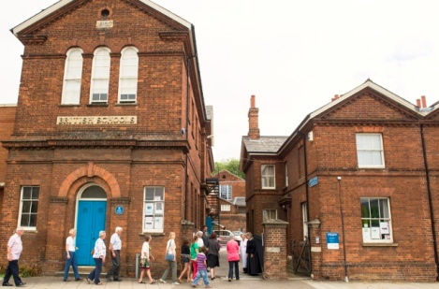
British Schools Museum, Hitchin

Slide 2
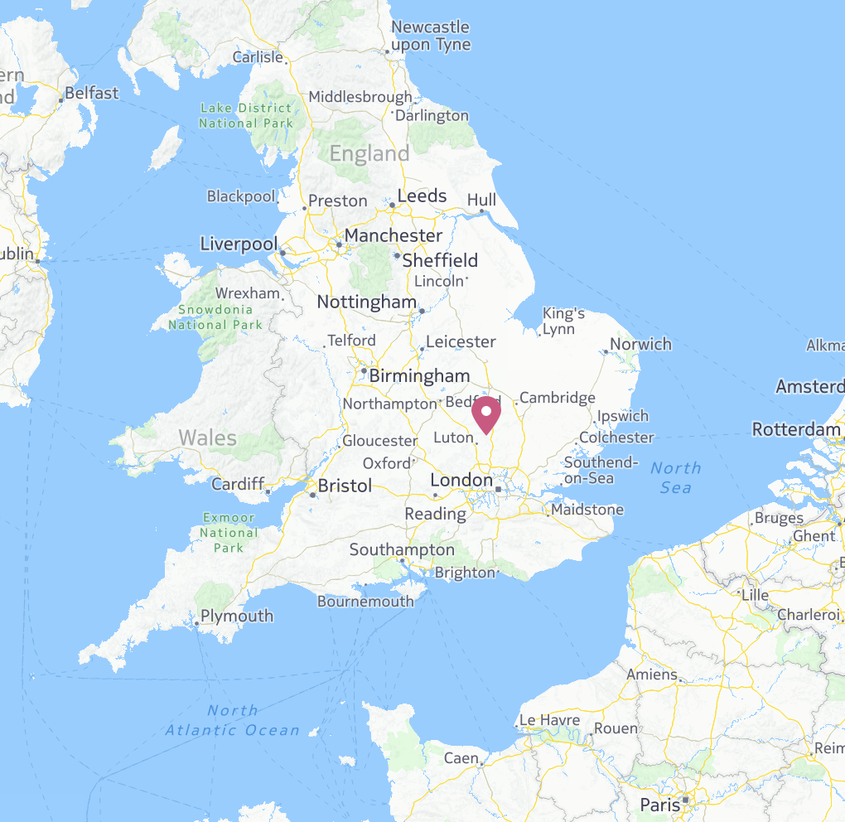
Harita

Slide 3
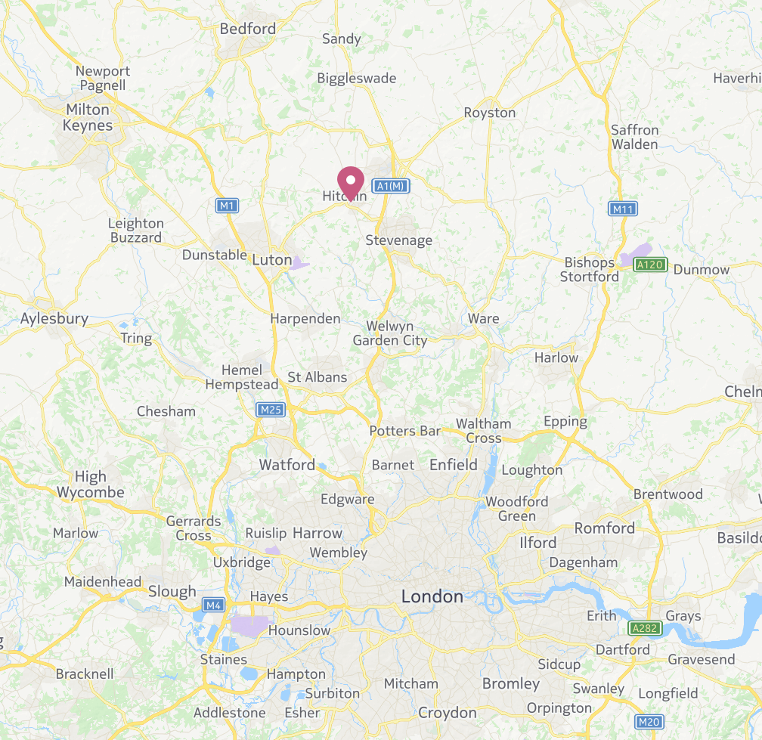

Slide 4
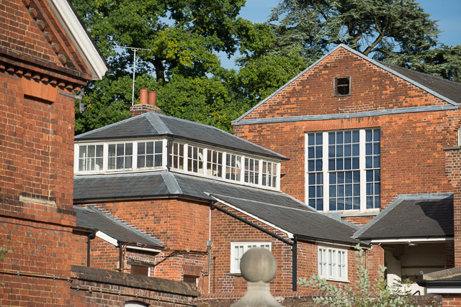
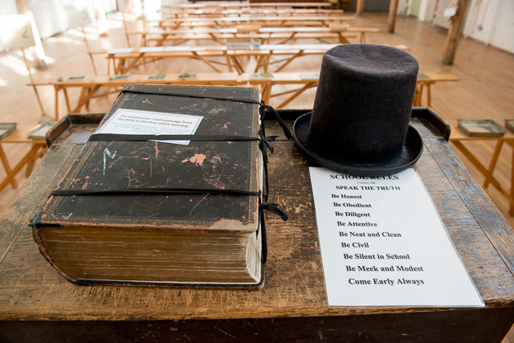
Kısa Tarihçe
Hitchin, Eğitim Devrimlerinin evi !
-1810’da kurulan okul dünyanın son kalan Monitorial eğitim veren okuludur. 1837’de ilkkez eğitime açılan okul 80 sene önce devlet desteğini alarak bütün ilköğretim eğitimini ücretsiz olarak tüm çocuklara vermeye başlamıştır.

Slide 5
Koleksiyon
Jill Grey Koleksiyonu
-Jill Grey Koleksiyonu 37,000 objeden oluşmaktadır. Bu objeler eğitim tarihi ve sosyal çocukluk tarihi gibi konularla ilgilidir. Bu koleksiyon 1962 ve 1987 yılları arasında Hitchin’de ikamet eden Jill Grey tarafından toplanmıştır.
Benchmark Koleksiyonu
-1994’ten bu yana çocuk eğitimi ile ilgili ayrı bir sergi yapılmakta ve bağışlanmış bu objeler kullanılmaktadır.

Slide 6
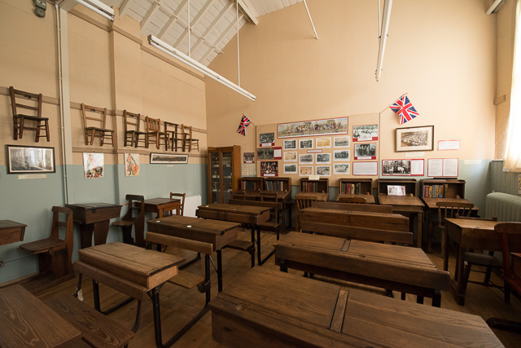
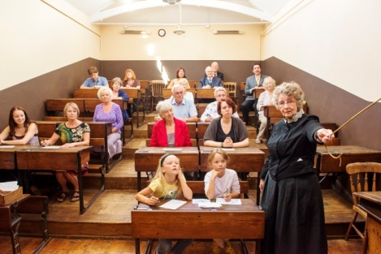
1837 modeli Monitorial sınıflar 3 adet tarihi sınıf 47,000 obje 200 yıllık bir tarihi miras

Slide 7
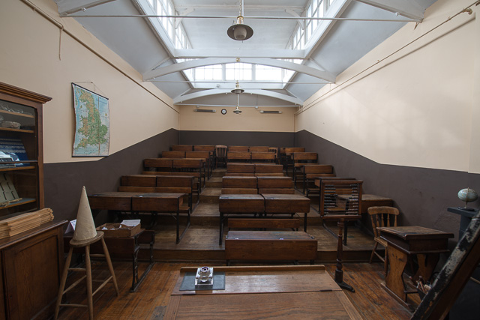
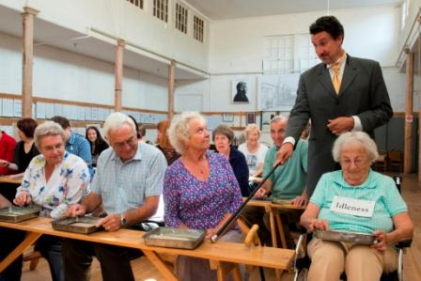
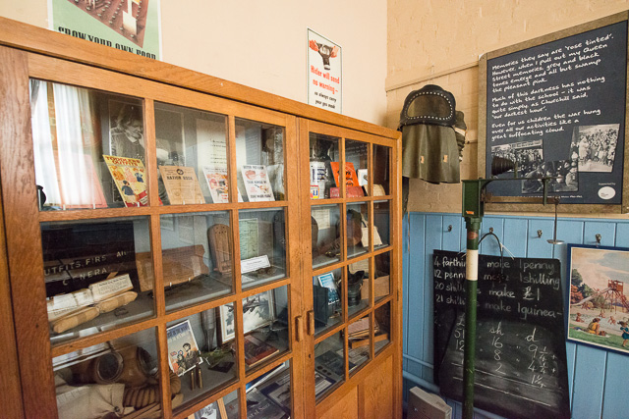
Binalar ve Sınıflar
Müzede zaman içinde eğitim ortamlarının ve eğitim şekillerinin nasıl değiştiğini gösteren sınıflara sahip.
Bu sınıfların hepsi halka açık olup dileyen ziyaretçilerin ücretsiz bir şekilde bir sırayı ve buldukları mürekkepli kalemleri kullanmalarına izin veriliyor.
Eğitim programlarında da bu sınıflar kullanıyor ve hem çocuklar hem yetişkinler için dersler yapılıyor. Bunlar; galeri sınıfı, Monitorial sınıf ve Edwardian sınıfı.
1.
2.
3.

Slide 8
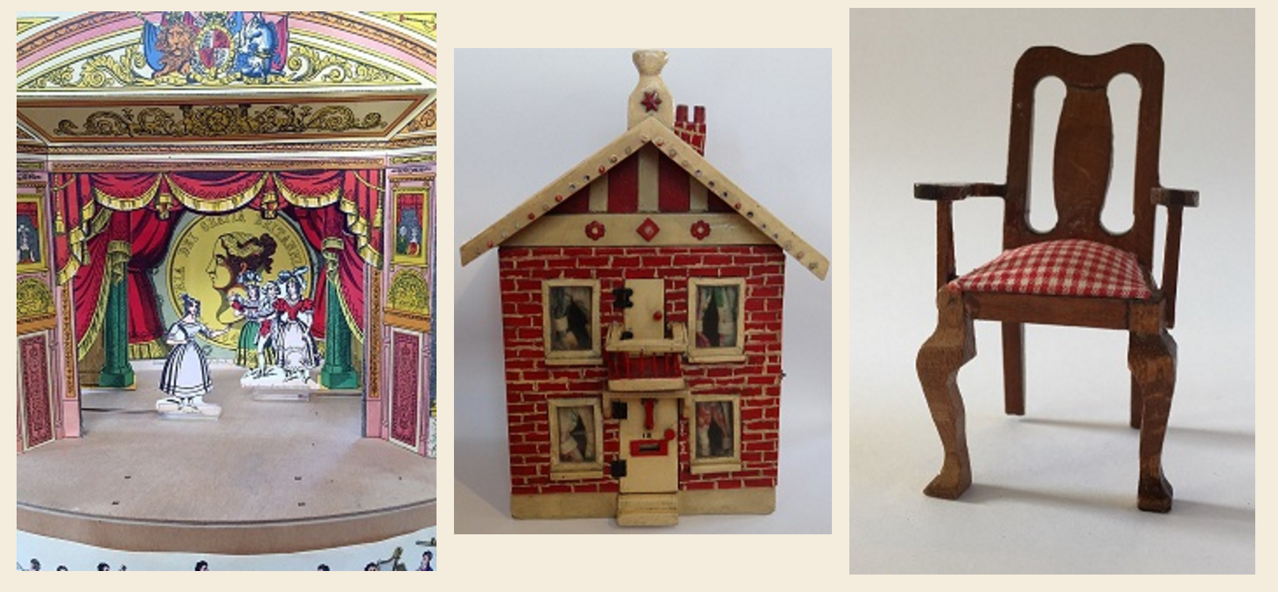
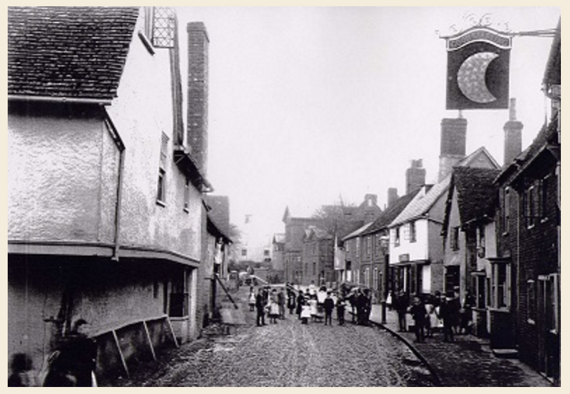
Sergiler

Slide 9
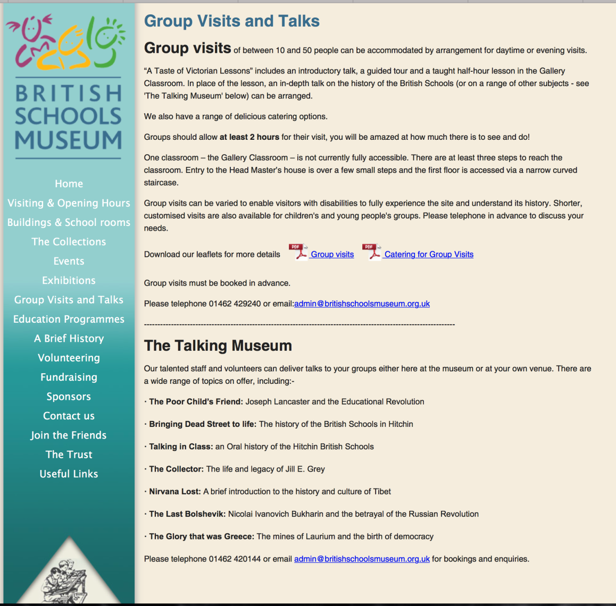
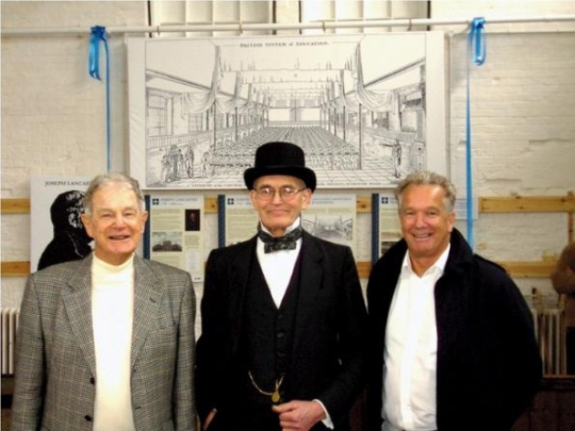
Grup Ziyaretleri ve Seminerler

Slide 10
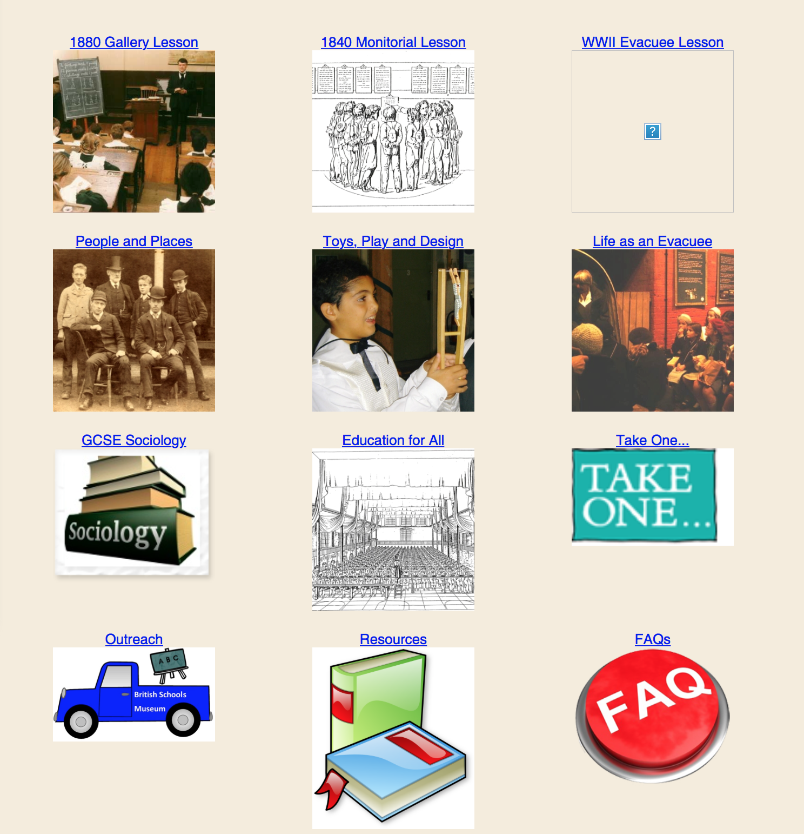
Eğitim Etkinlikleri

Slide 11
-Anahtar Sorular
-Genel Bakış
-Ek Bilgiler ve linkler

Slide 12
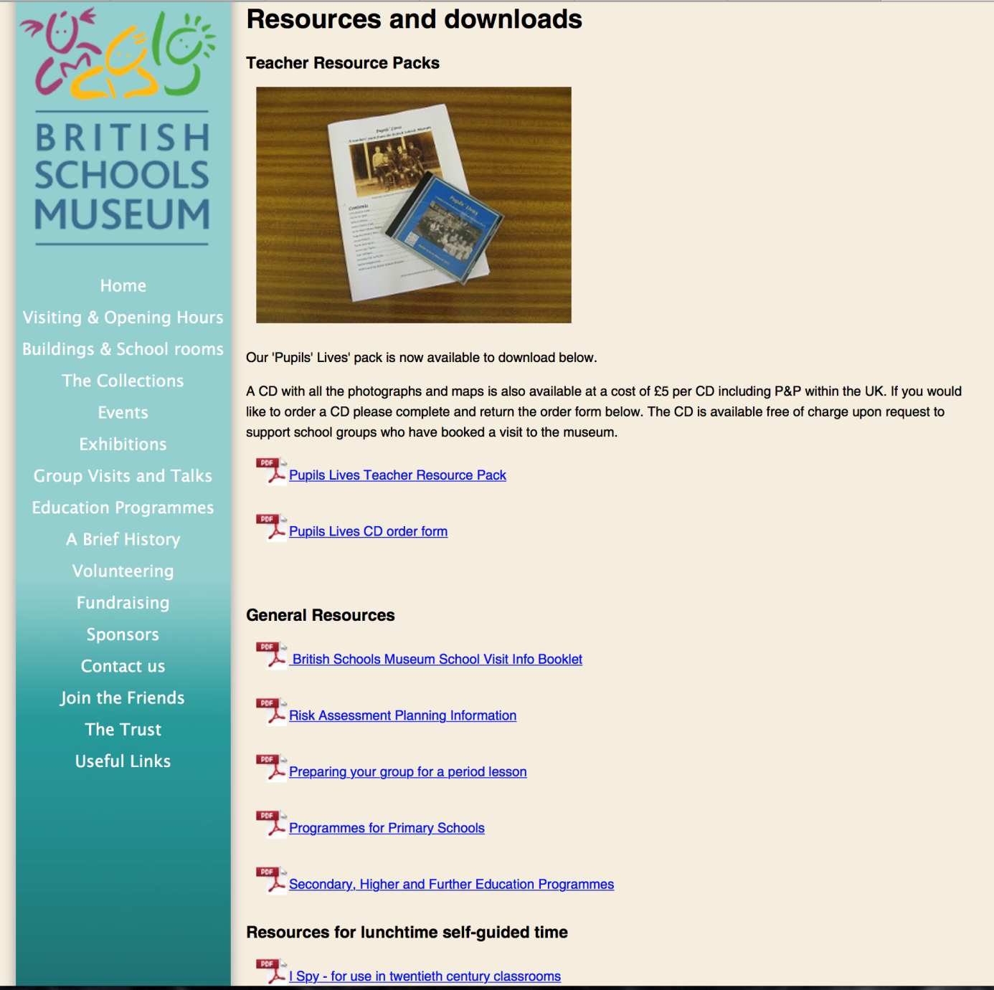
Kaynaklar

Slide 13
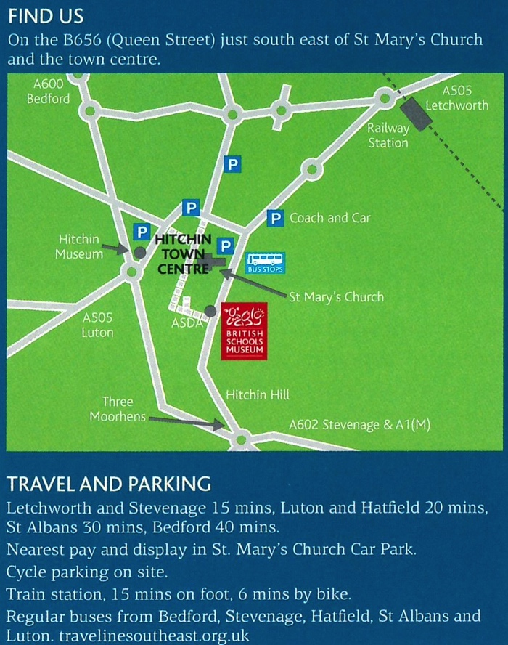
Ziyaret zamanları ve Ulaşım
-2016 yılı ziyaret saatleri
-Engelli ziyaretçi politikası (accessibility)
-Neler görebilir ve neler yapabiliriz?
-Otopark
-Otobüsle ya da trenle ulaşım

Slide 14
Sponsorlar

